Slide 1
취업하자
2023.06.14
홍필두 교수

Slide 2
1. 들어가기
초중고 교육
대학교 교육
(학문 중심)
직업 교육
(신입 직업)
직업 교육
(보수 교육,
직무 교육)
직업 교육
(재 교육)
1

Slide 3
1. 들어가기
여러분 우리과의 목표는 IT직업 군으로 취업이 목표입니다.
우리가 가려는 IT직업은 무엇인가요? 고민해 봅시다
IT직업중 가장 큰 부분은 기업의 정보시스템과 연관된 업무를 하는 것이 가장 크며 취업기회도 가장 많습니다. (기업전산실, 기업정보시스템 개발회사 vs 개인 게임 개발 창업자 vs 컴퓨터 공학 교수)
그럼 경험해볼 기업을 이해하고 기업 컴퓨팅을 이해하여야 합니다.
만일 여러분이 어느 회사에 지원하고 그 곳에서 면접제안이 들어왔다면 무엇부터 해야 할까요?
아마 해당 회사의 홈페이지를 뒤질 겁니다. 더 자세히 준비한다면 Top-down Approach 로 접근(하향식으로 접근)하여야 합니다. 그럼 무엇을 해야 할까요?
그리고 그 절차는 어떻게 될까요?먼저 해당기업 또는 유사기업(만일 위탁업체 (out-sourcing)나 구축업체라면 해당 업종 대표회사의(해당업체가 은행권시스템개발사라면 은행사의)) 의 조직 도를 확보하셔요
2

Slide 4
2. 취업과정 – 취업 절차의 흐름
구직 절차
나의 장단점
나의 skillset
swot, fishbone, mindmap
자세
호감도
순발력
위기 대처 능력
나를 알기
면접전형
IT개발(SI/SM)
IT운영(시스템,네트워크,보안,솔루션)
IT기획(일반기획,제안,견적,기술영업
매뉴얼 번역,해외사업,수출입)
IT관재(시스템관제,보안관제등)
AI분석(음, 찾아보자고. 문이열릴까?)
하나를 고르지 말고 순위를 정하자
직업 도메인
설정
수습사원
인성(남에 대한 이해 배려)
나 아프니까 나 좀 봐줘
사회성(결석/지각
(여기가 동남아 남미))
책임감,신뢰성
술 먹으면 개
기업 도메인
설정
회사 알기
대중소기업
파트너사, 프리랜서
계란을 한 바구니에 담지 마라
이력,자기소개서포트폴리오 작성
글쓰기 전략
상대방 입장에서 글쓰기-그들은 너의 일기는 관심 없다
학생부 전형, 내신은 바꿀 수 없다
수능은 공무원전형
3

Slide 5
2. 취업과정 – 취업 절차의 흐름– 포트폴리오, 이력서를 작성하기 전 준비
2. 일단 포트폴리오를 작성할 소재
선수끼리 용어선택 : 일반인이 쓰는 용어와 업계관계자가 쓰는 용어가 차이 남
나는 지금까지 배운 것을 단순히 학습목차가 아닌 현장의 언어로 표현
나의 Skill-set으로 조금 고급지게 표현
1)Java(Client및 Server side Java)을 이용한 Report Form작성 - 영수증, 전표 양식 및 데이터 출력 - 재고,물품 리스트 리포트 작성
2) Java(Client및 Server side Java)을 이용한 sam-file access - CSV,XML,JSON방식의 sam-file data의 검색,parsing,추출 - 공공데이터개방자료를 이용한 데이터 분석(전국wifi정보,CCTV정보,주차장정보등)
3) Java(Client및 Server side Java)을 이용한 DB-Schema설계 및 구현이 가능하고 데이터 CRUD, ETL업무가 가능 - CRUD(데이터베이스 생성,읽기,수정,삭제) - ETL (Extract-Transform-Load, 추출,변환,적제) - 학급단위 성적데이터 수집,분석,처리 - 공공데이터개방자료를 이용한 데이터 분석(전국wifi정보,CCTV정보,주차장정보등) - 20년치 KOSPI,KOSDAQ주가데이터 ETL작업, 데이터분석
4)기본적인 Business Process를 이해하고 정보시스템 일부 모듈을 구현 - 기본 조회후 정정처리 프로세스 (성적처리, 선거투표처리) - Visual UI 구현 (선거 개표결과 처리) - 재고 관리 프로세스 (Barcode처리, 재고사진등록) - 게시판(BBS) 처리 프로세스 (댓글,file-upload포함) - 예약발권 처리 프로세스(호텔예약, 극장좌석예매, 항공권예매)
- 로그인 및 화면 권한관리(like EAM) 처리
본 학과의 실습내용
4

Slide 6
2. 취업과정 – 취업 절차의 흐름– 포트폴리오, 이력서를 작성하기 전 준비
나의 Skill-set으로 조금 고급지게 표현
아래 것도 다 할 수 있으려나…
5) 기본 Web 기반 Data Handling
- httpClient를 이용한 웹페이지 수신 및 내용 분석
- XML파싱
- 파일 Up/Download
6) 모바일 단말 사용자인터페이스 구현
- 모바일 WEB 처리 기법
- WebView를 이용한 모바일 Web App 처리
7) Open-API를 활용한 데이터 분석 처리
- 교통정보 오픈 데이터를 활용한 교통정보 수집 분석 처리
- 교통정보 CCTV처리
- 주가정보 오픈 데이터를 활용한 주가 분석
- 날씨정보 오픈 데이터를 활용한 날씨정보 수집 분석 처리
- 정체구간, 레저도로 교통정보와 날씨정보의 메쉬업 처리
8) Crawling , WEB-Tree-Tracer구현
- 일반 웹 데이터 크롤링
- 웹 페이지의 주제어 분석을 통한 인물 평판 분석 - 웹페이지 링크 추적을 통한 Tree-Tracer 구현
본 학과의 실습내용
5

Slide 7
2. 취업과정 – 취업 절차의 흐름– 포트폴리오, 이력서를 작성하기 전 준비
3. 글쓰기 주의사항
글은 읽을 사람을 설득하는 도구
초안을 작성 -> 상대방 시각으로 분석 -> 수정 -> 계속 피드백
한다. 하였습니다. 함 을 맞출 것 (이 규칙이 틀려있으면 유치하기 짝이 없는 글로 보임.)
찍땡체를(개조체) 작성 후 한다체(함체), 하였습니다체로 연습할 것
긴 문장은 짧게 쓰고 연결사를 이용 : 나는 밥을 먹었고 반찬을 먹었고 물을 먹었고 어쩌고 저쩌고 (우리말에서 가능한 길고 길게 쓰는 문장) -> 나는 밥을 먹었다. 그리고… (영작시 연결사만 책받침을 만들어 사용하였던…)
그런 것 같습니다. (의지 박약 자로 보임, 이렇게 쓰거나 면접 때 말하면 죽는다) -> 그렇게 생각합니다 라고 쓸 것.
글의 흐름을 물 흐르듯 스토리가 연결될 것, 즉 글은 일관성 있게 써야 한다
기승전결 (소설) , 즉 글의 프레임(frame,뼈대)이 있음.
복붙의 흔적이 있으면 그 자리에서 광탈 함
이 수업에 자든지 졸든지 니 마음이나, 처음이자 마지막으로 니를 위한 전략을 짜보는 시간임
6

Slide 8
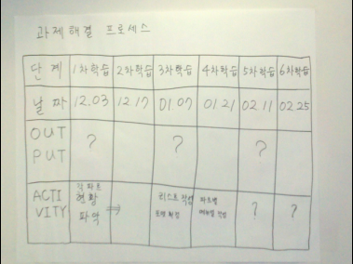
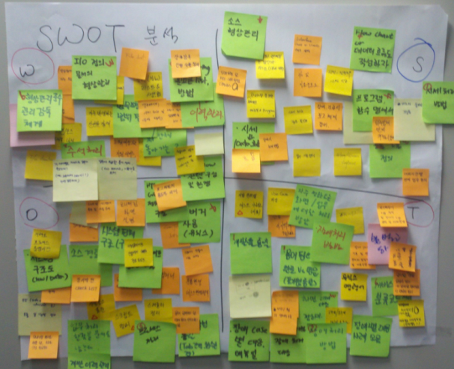
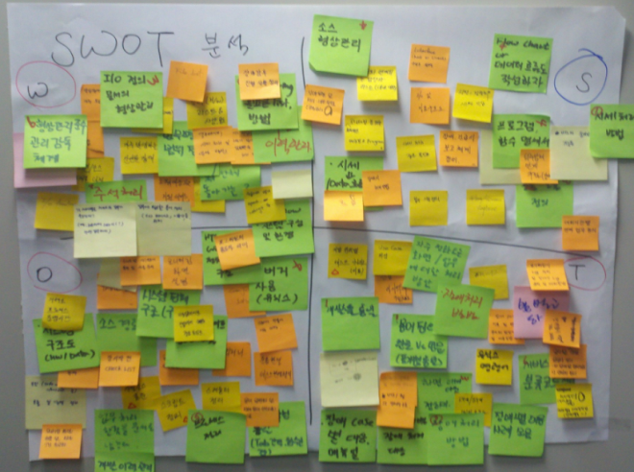
2. 취업과정 – 나를 알자. 회피하지 말고
4. 나를 알기 – 개인별 SWOT분석
나의 강점(장점),약점(단점),기회(이전이나 미래보다 지금 상황이 더 좋은 것들) ,위기(이전이나 미래보다 지금 상황이 더 나쁜 것들)을 SWOT분석으로 작성하시오
아래는 SWOT분석 예제로 나의 강점(strength), 약점(weakness), 기회(opportunity), 위협(threat) 을 분석해 보자
내가 노력해 얻은 강점
나의 느슨함으로 얻어진 약점
S
W
각 직원의 직무 숙성도가 높다
직원의 생산성이 높다.
IT기술에 대한 이해도가 빠르고 개인의 숙달수준이 높다.
Client/Server 기술기반을 가진 직원이 많다
통신 처리 등의 고난도 기술기반을 가진 직원이 많다
직무에 대한 체계나 프로세스 적립이 되어 있지 않다
한 직원의 직무의 다양성이 매우 많다.
업무의 지시전달이 체계적인 절차보다는 인간적인 커뮤니케이션, 개인의 숙달기술 등으로 이루어 지고 있다.
O
내가 어떻게 하지 않아도
나에게 찾아온 기회
T
내가 어떻게 할 수 없는
나에게 찾아온 위기
최신기반의 기술을 빨리 습득할 기회가 많다.
다양한 기술기반을 다루어 보았기 때문에 직무 이동 시 적응이 용이하다.
개인의 전문성을 살릴 수 있는 직무체계가 되어 있다.
기술기반의 진보 속도가 빠르기 때문의 계속적 교육이 요구된다.
전문적인 업무를 하기 때문에 백업 요원이 없다.
시중에서 전문인력을 쉽게 구하기가 어렵다
7

Slide 9
2. 취업과정 – 나를 알자. 회피하지 말고
4. 나를 알기 – 개인별 SWOT분석 작성할 것
과제 1
S
W
O
T
8

Slide 10
2. 취업과정 – 나를 알자. 회피하지 말고
4. 나를 알기 – 개인별 Fishbone 차트 분석
내가 가진 스킬셋을 정리해보자
IT기술의 세부사항(앞 참조), 그밖에 나의 학교 전공, 어학실력등을 fishbone 차트로 작성해 보자 (아래는 예제)
* 영업점에서 문의전화 시 대응
* 시스템 운영절차를 작성/관리하자.
* 신규 업무의 추가나 기존 업무의 변경 시 작업의 최소화와 신속성을 위한 유연하고 확장성 있는 구조 필요
* 대외기관이용정보의 이용경로 및 장애 시 대응방법
* 표준화된 개발방법
* 장중모니터링 매뉴얼
* 지점 BP장애, 단말장애 등 정형화된 장애유형별 관리를 하자.
긴급장애 발생시 대응 및 보고체계
효과적인 장애대처를 위한 장애History DB구축
* 운영중인 서버의 사양 및 용도
서버개발 시 로그파일에 대한 표준지침을 만들자.
소스의 추가/변경에 대한 이력관리 필요(변경자/사유 등)
개발한 프로그램을 봤을때 변수명이라든지 탭간격 등 통일감이 없어 가독성이 떨어진다. 개발할때 통일성이
필요하다.
* 업무단위의 Skill Set 정의 및 향상을 위한 체계
서버OS(unix)에서 유용한(많이 사용하는) 커맨드
* 시스템에서 공통으로 사용하는 함수,Type등을 공통 Header/Library 등으로 분류해서 사용하자.
팀원간의 Konw-how 공유
* 시스템에 대한 이해도를 높일 수 있도록 주기적인 교육 등의 기회가 많았으면 좋겠다.
지속적인 리펙토링을 위한 환경구축
* 영업점 및 HTS 정보와 연관 있는 ISAM구조
최신 트랜드를 시스템에 접목 등 다양한 Study 등 을 할 수 있는 분위기가 되었으면 좋겠다.
외부업체 모듈을 사용하는 경우, 각 항목별 History를 자세하게 작성/관리
일별,월별,년별 주기적 작업내용
업계동향에 대한 꾸준한 관심과 파악
* 팀워크강화(정기적인 친목모임필요)
* 신기술 학습 세미나
* 장비교체나 데이터 복구로 인해 발생하는 장애발생시 초보자도 신속히 처리할 수 매뉴얼이 필요
* 로그인이나 공인인증서등의 중요한 업무에 대해서 전체적인 프로세스 정리 필요
* 자주 쓰는 함수 리스트라던지 설명서 같은 것이 있으면 프로그램 적성 시 참조할 만한 것이 있으면 더 편할 것이다.
원격지원 시 처리하기 힘든 현상에 대한 전산실 차원의 대응전략필요.
단말장애/네트워크장애/기타현상 등 담당자가 원격으로 처리 및 대응방안을 결정하기엔 어려운 경우 많음.
* 시스템 운용 지침서
장시작전/장마감후 프로스세,HTS화면의 정상여부를 확인할 수 있는 과정이 필요
장애발생시에 해당 모듈에 관련된 업체 담당자 연락처 필요
장애 대비 지침서
I/O 가 바뀌거나 할 때 문서로 남겨야 한다. 불편하더라도 I/O 변경사항을 문서로 남기는 것이 추후 도움이 될 것이다.
* 개발 리뷰
* 장중 지점 및 HTS서버의 이사유무를 실시간으로 확인할 수 있는 모니터링 매뉴얼 필요
* 긴급한 장애발생시 신속한 대처를 위해 명확한 보고체계가 필요
레벨 업을 위한 교육
정기적인 작업에 대한 리스트가 필요(일별,월별,년별)
9

Slide 11
2. 취업과정 – 나를 알자. 회피하지 말고
4. 나를 알기 – 개인별 Fishbone 차트 분석 – 자신의 보유 Skill Set작성
내가 무엇을 할 줄 알고, 잘 할 수 있고, 등등.
나라는 상품을 돋보이게 하는 경쟁력
과제 2
어학능력
회사경력
기업프로그래밍
알고리즘
10

Slide 12
2. 취업과정 – 회사에 대하여 분석해 보자
회사의 조직을 유추해 본적이 있는가? –조직도 입수, EA입수
모든 부서가 있는데, 종이 놓고 수작업 하거나 엑셀로 만지작 거리는 업무는 어떤 걸까요?
그 업무를 제외한 나머지 업무는 정보처리 시스템으로 구현해 준 후, 운영하여야 합니다. -> 기업 컴퓨팅이 IT기업군에서 가장 큰 부분을 차지할 수 밖에 없는 이유.
시스템 개발(SI)
시스템 운영(SM)
업무분석가, 기획관리, 보안, 하드웨어관리, 하드웨어운영, 정보보호, 고객응대
업무 분석,설계 부분은 컨설팅 펌도 와글와글(한영EnY, 투이컨설팅, 회계법인)
h/w, s/w order는 받을 수 있는가? 항목 하나 빼먹고, 넣어도 찾아낼 수 있는가?-> 이게 영업임, 술 먹는 영업?
11

Slide 13
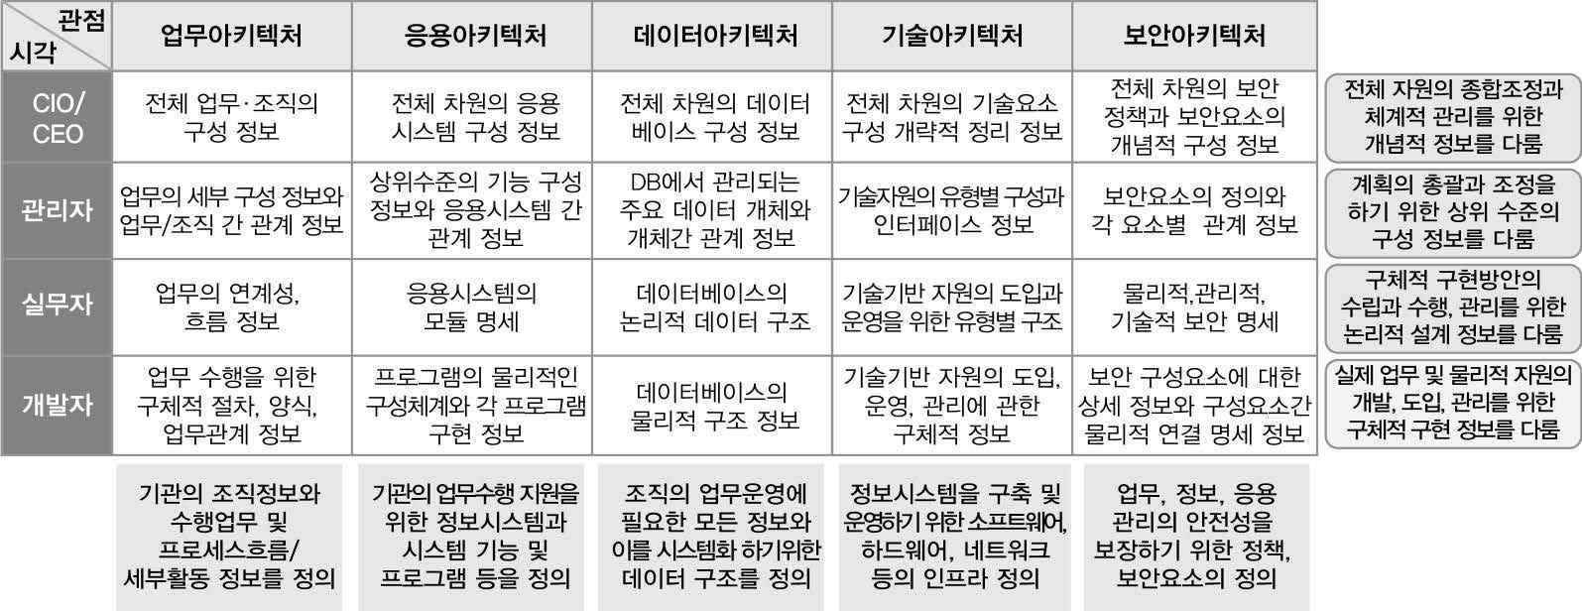
2. 취업과정 – 회사에 대하여 분석해 보자
만일 당신이 기업의 정보시스템본부(전산센터,전산실)의 본부장으로 발령받았다면, 해당 부서의 업무를 어떻게 파악할 것인가?
Top Down Approach를 해보자.
즉 EA(Enterprise Architecture)를 이해하여야 한다.
여러분이 Junior 개발자로 시작한다고 하더라도 기업은 빨간 네모 칸의 내용을 알고 있을 것으로 판단한다.
이러한 지식과 경험체계를 제도권 교육과 사교육, 그리고 붐업되는 코딩교육으로 배워왔는가?
12

Slide 14
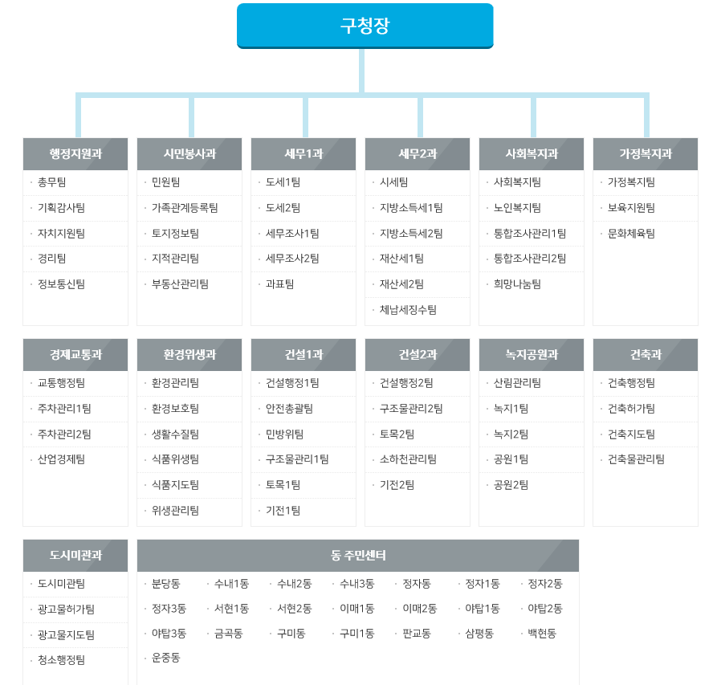
2. 취업과정 – 회사에 대하여 분석해 보자
업무 아키텍처 (Business Architecture)
다음은 분당구청의 조직도 이다.
개발자는 분당구청 정보시스템구축업무를 하여야 한다. 무엇을 (코딩)하여야 하는가?
13

Slide 15
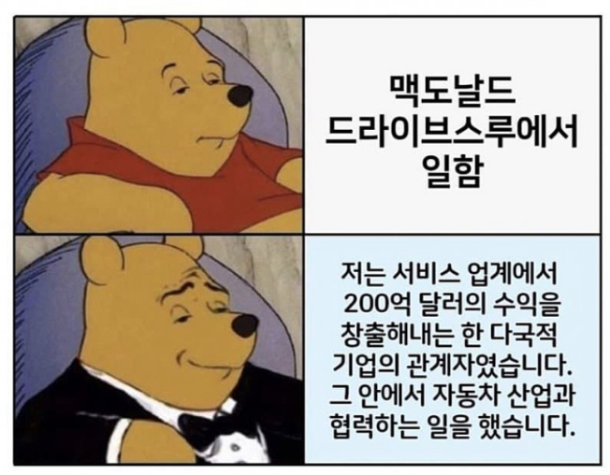
2. 취업과정 – 이력 자소서 작성하기
6월 30일까지 자기소개서, 이력서를 작성하여 교수님 메일로 보낼 것(1차)
죽이 되든 밥이 되는 써보자
로또를 사기라도 해야, 당첨이 되지.
칸이나 채운 수준의 이력서로 입사 가능한 회사는
아버지 회사 밖에 없다
14

Slide 16
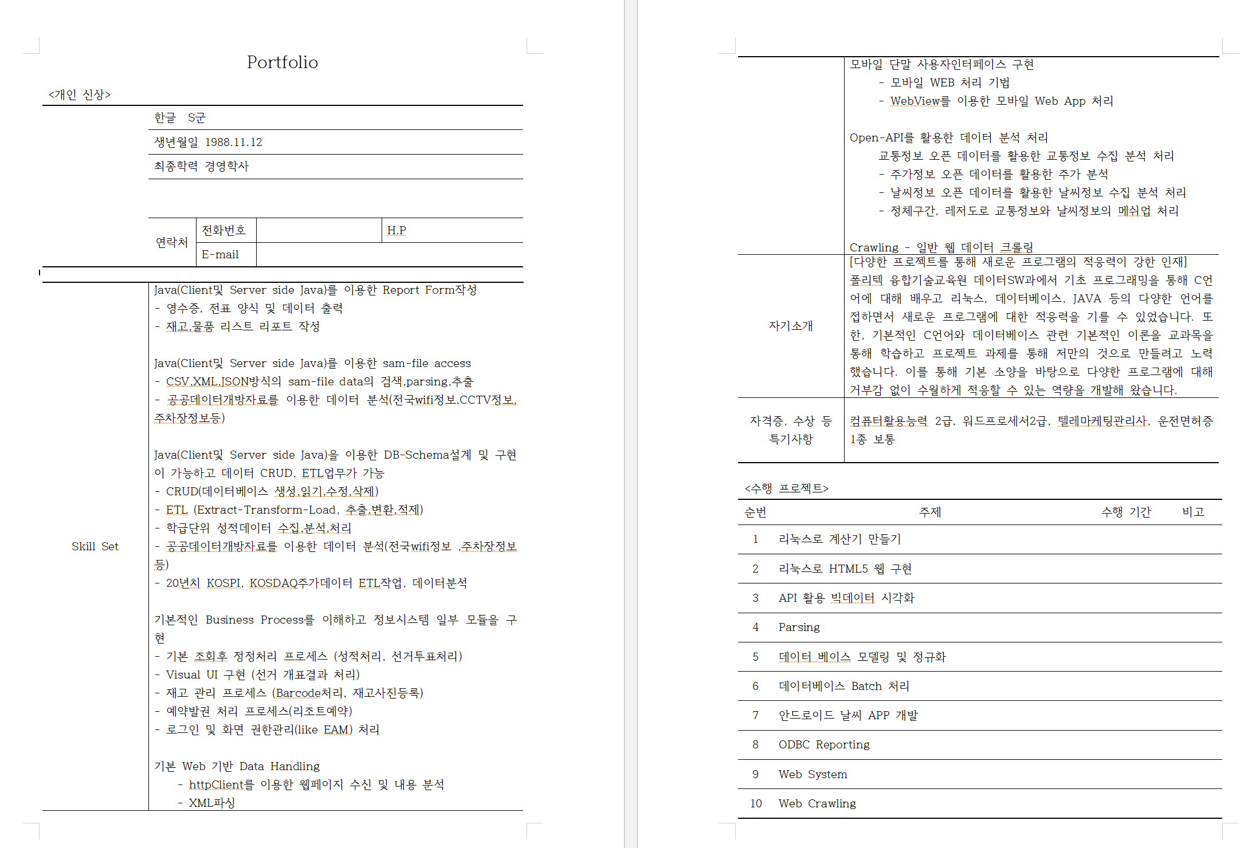
2. 취업과정 – 포트폴리오 작성 예시
15

Slide 17
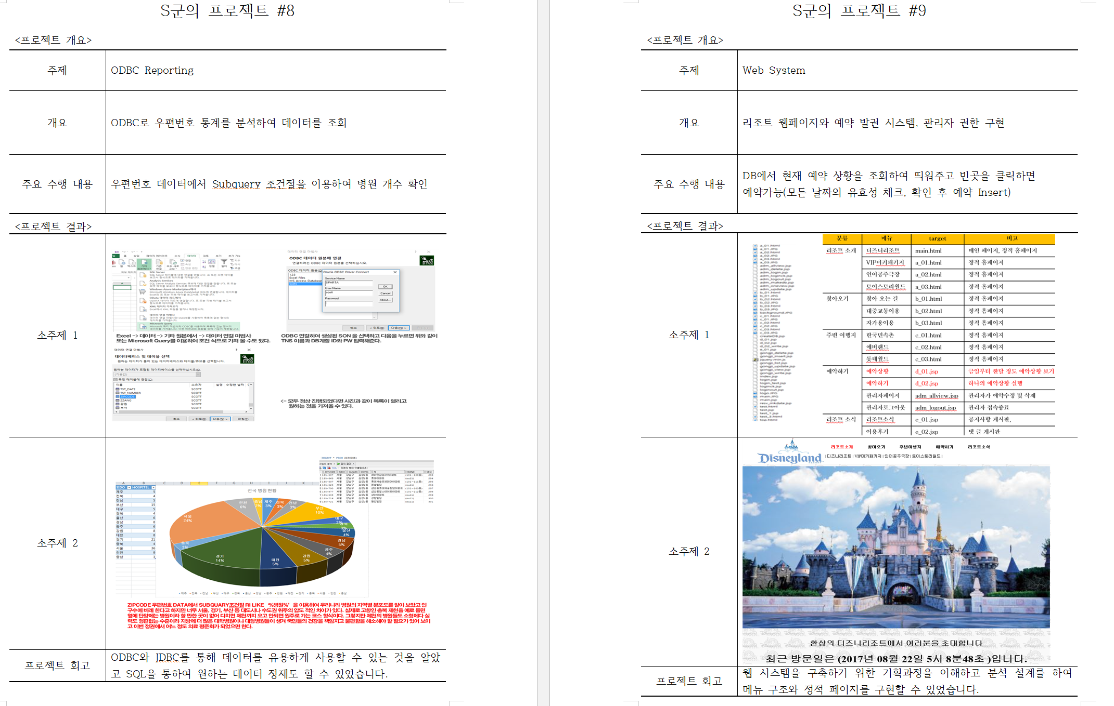
2. 취업과정 – 포트폴리오 작성 예시
16

Slide 18
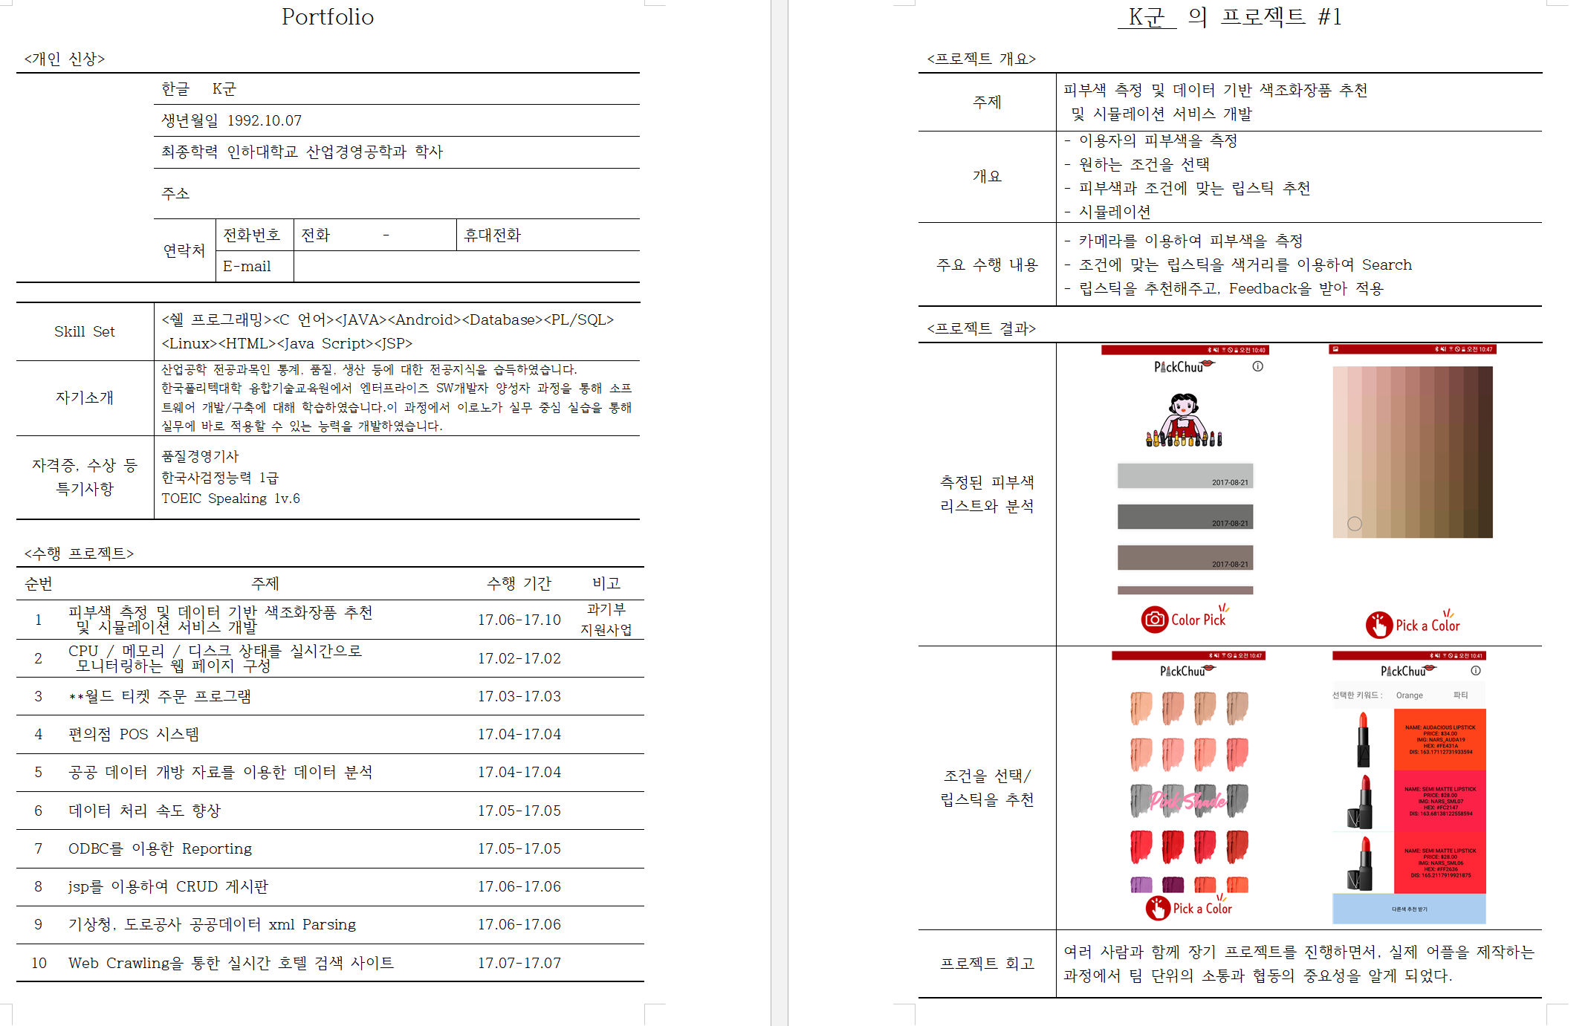
2. 취업과정 – 포트폴리오 작성 예시
17

Slide 19
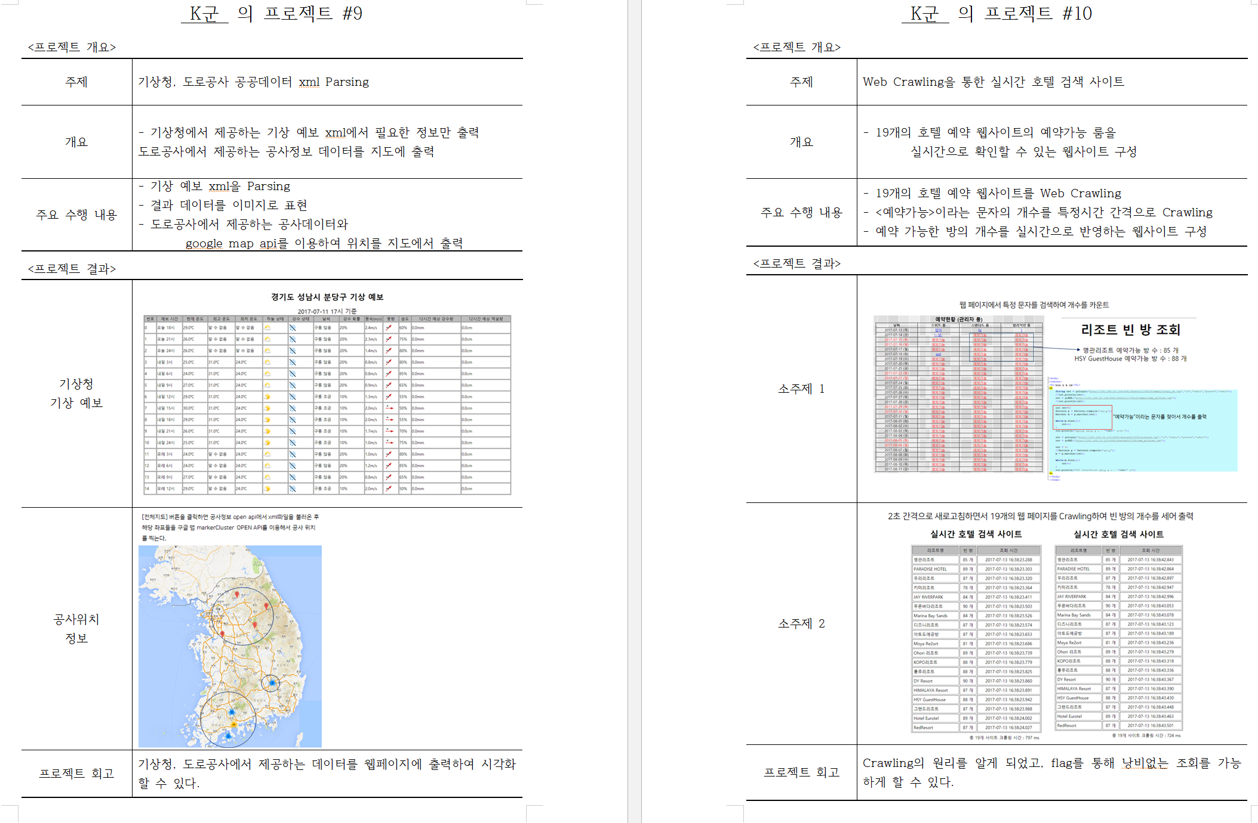
2. 취업과정 – 포트폴리오 작성 예시
18

Slide 20
2. 취업과정 – 포트폴리오 작성 해라
6월 30일까지 포트폴리오를 3개씩 작성하여 교수님 메일로 보낼 것(1차)
취업때 까지 7개 쓰고 나간다. 안쓰면 회사가서 과제검사한다.
죽이 되든 밥이 되는 써보자
로또를 사기라도 해야, 당첨이 되지.
19

Slide 21
2. 취업과정 – 취업 프로젝트 준비
프로젝트 진행 요약
본인이 수행할 프로젝트 선택
시스템 개발 요청서(연계 회사측 요구사항)
프로젝트 계획서 작성
요구사항정의서 작성
프로그램 목록 작성
화면설계서 작성
인터페이스 설계서 작성
데이터베이스 설계서 작성
통합테스트 시나리오/결과서 작성
프로젝트 완료보고서 작성
무슨 document를 작성하는지
무슨 내용으로 발표를 하는지
설마 코드 검사하겠냐?

Slide 22
3. 2023 현재상황
밖에 춥고 어렵다
취업은 중매 (학생이 보는 눈, 기업이 보는 눈, 중간의 교수님들)
-> 연예 결혼 해…교수님 땡큐.. 선 자리가 많이 들어와야 될텐데.
-> 잘해도 빰..
-> 무작정 서로를 까도 안되고, 눈 높아도 안되고.
3. 작년과 변화가 조금 있다
4. 그렇지만 좋은 결과 만들고 있다. 영업 간다.

